Slide 1
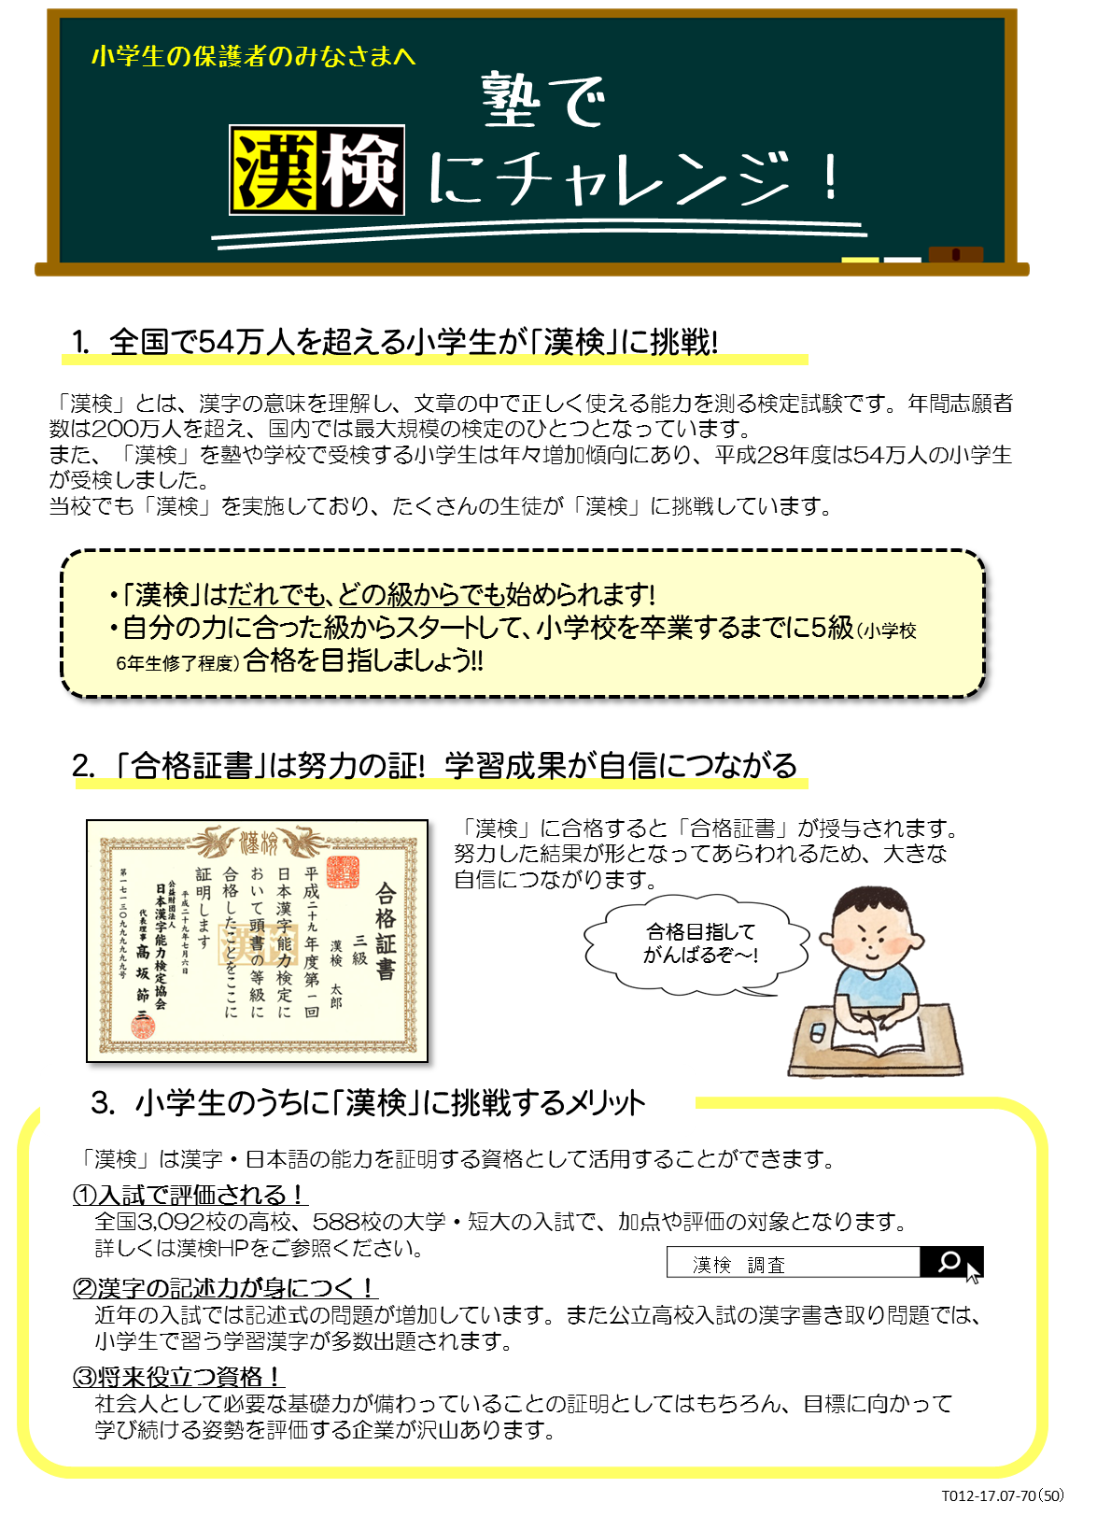

Slide 2
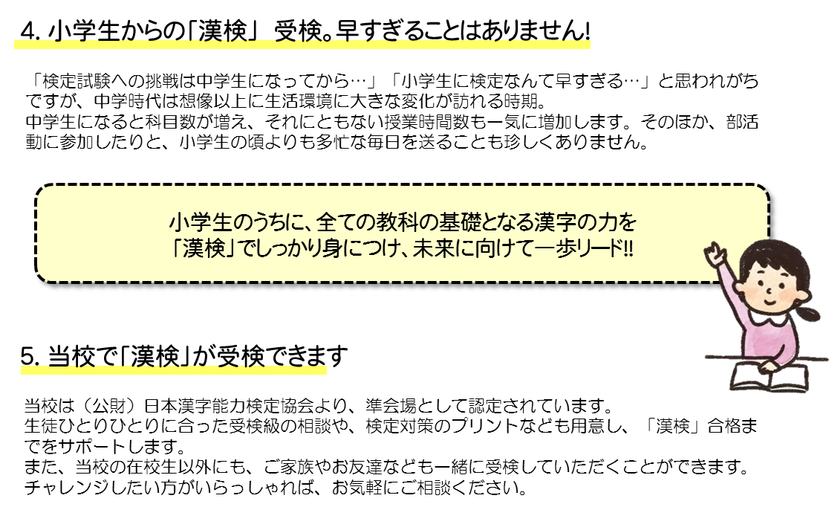



詳しくは
漢検 みんなで合格
検索
当校での次回の「漢検」のご案内
当校では年間■回程度、「漢検」を実施しています。
次回の検定については、以下のとおりです。
受検をご希望の方はお早めにお申し込みください。
■検定日 ●月●日（●）
■申込締切日 ●月●日（●）
■申込窓口 ●●先生まで
ここに貴団体の連絡先等を
ご自由にご入力ください。

